Slide 1


Proyecto :
Sistema Inteligente de reducción de Reacciones Adversas medicamentosas en Adulto Mayor- EsSalud (SIGRAM-AM)
Dra. Daysi Zulema Diaz Obregón
Directora

Slide 2



Plan de Fortalecimiento del Instituto de Evaluación de Tecnologías
en Salud e Investigación 2026–2027
Objetivo general
Fortalecer integralmente la capacidad institucional del IETSI como eje estratégico de la gobernanza técnica en salud de EsSalud, articulando excelencia institucional, evidencia científica e innovación para fortalecer la calidad, la seguridad y la sostenibilidad de las decisiones en beneficio de los asegurados.
OEI.06
Impulsar la transformación digital, la disrupción y las decisiones basadas en evidencia
Objetivos específicos
OE2.
Fortalecer las capacidades especializadas en evaluación de tecnologías sanitarias
OE4.
Optimizar la gestión de guías de práctica clínica y herramientas de soporte a la decisión
OE5.
Consolidar el sistema especializado de farmacovigilancia y tecnovigilancia
OE1.
Consolidar la excelencia institucional mediante sistemas de gestión certificados
OE3.
Desarrollar el ecosistema institucional de investigación e innovación en salud
Notes:
Articulación para la Gobernanza Clínica y la Toma de Decisiones

Slide 3
Situación problemática actual:
Alta prevalencia de RAM
En hospitales de alta complejidad, la prevalencia de eventos adversos fue de 12.4%. Quienes sufrieron un evento adverso en hospitalización y emergencia tiene 2.15 y 17.11 veces mas riesgo de morir respectivamente, que quienes no tuvieron evento adverso.(1)
Los EA causan el 28% de discapacidad y el 6% de muertes. Sin embargo, el 60% de EA son evitables.
San Jose-Saras, Diego, José L. Valencia-Martín, Jorge Vicente-Guijarro, Paloma Moreno-Nunez, Alberto Pardo-Hernández, y Jesús M. Aranaz-Andres. «Adverse events: an expensive and avoidable hospital problem». Annals of Medicine 54, n.o 1 (2022): 3156-67. https://doi.org/10.1080/07853890.2022.2140450.
Aranaz-Andrés, J. M., C. Aibar-Remón, R. Limón-Ramírez, et al. «Prevalence of Adverse Events in the Hospitals of Five Latin American Countries: Results of the “Iberoamerican Study of Adverse Events” (IBEAS)». BMJ Quality & Safety 20, n.º 12 (2011): 1043-51. https://doi.org/10.1136/bmjqs.2011.051284.
Notes:
Articulación para la Gobernanza Clínica y la Toma de Decisiones

Slide 4
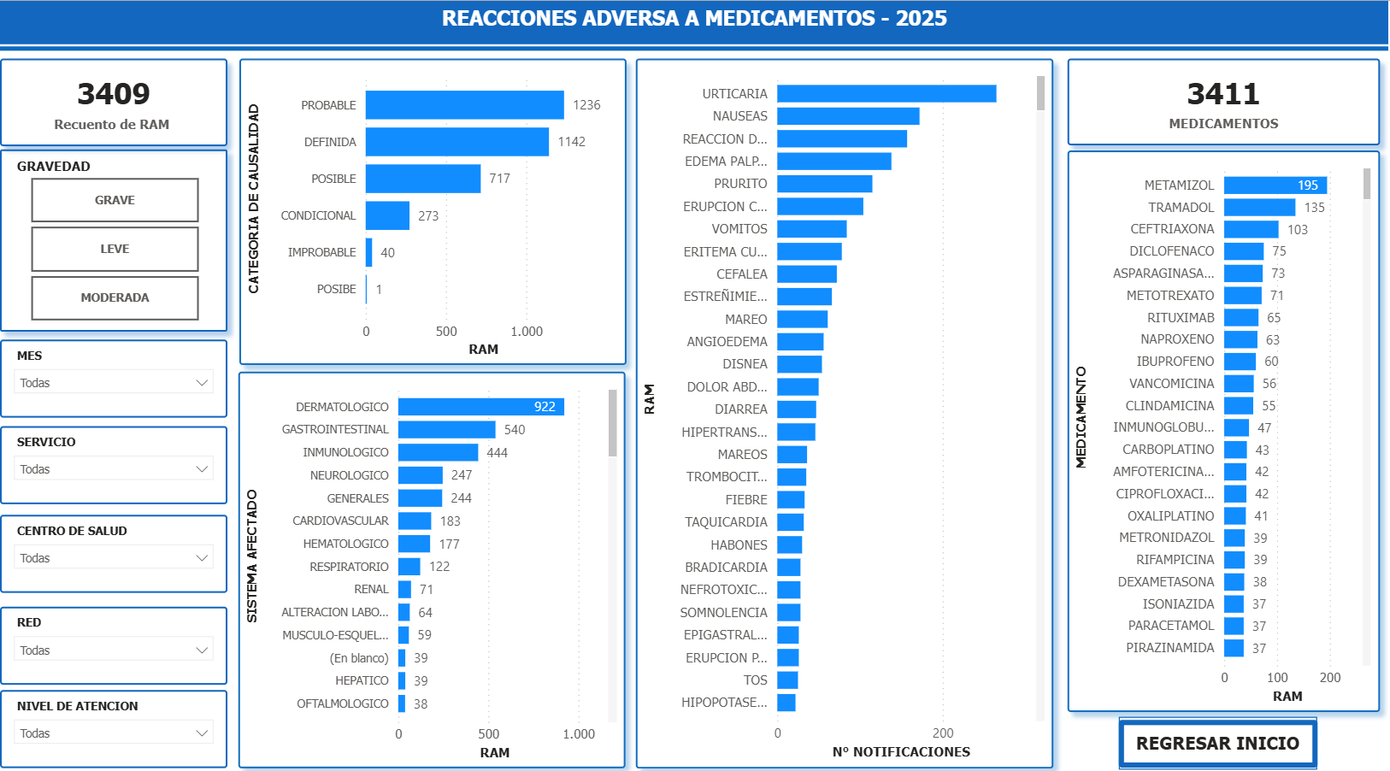
Situación problemática actual:
RAM en EsSalud -2025
Notes:
Articulación para la Gobernanza Clínica y la Toma de Decisiones

Slide 5
Situación problemática actual:
RAM en adulto mayor
La multimorbilidad, los cambios en la función fisiológica y la polifarmacia hacen que los adultos mayores tengan siete veces más probabilidades de sufrir un evento farmacológico adverso que requiera hospitalización.
Aproximadamente el 45% de los pacientes mayores son dados de alta del departamento de emergencias (DE) con al menos un nuevo medicamento recetado, y el 11,6% es potencialmente inapropiado.
Los eventos adversos a medicamentos que se malinterpretan como signo o síntoma de un nuevo trastorno dan lugar a cascadas de prescripción, incrementando su morbimortalidad y elevando costos del sistema.
San Jose-Saras, Diego, José L. Valencia-Martín, Jorge Vicente-Guijarro, Paloma Moreno-Nunez, Alberto Pardo-Hernández, y Jesús M. Aranaz-Andres. «Adverse events: an expensive and avoidable hospital problem». Annals of Medicine 54, n.o 1 (2022): 3156-67. https://doi.org/10.1080/07853890.2022.2140450.
Aranaz-Andrés, J. M., C. Aibar-Remón, R. Limón-Ramírez, et al. «Prevalence of Adverse Events in the Hospitals of Five Latin American Countries: Results of the “Iberoamerican Study of Adverse Events” (IBEAS)». BMJ Quality & Safety 20, n.º 12 (2011): 1043-51. https://doi.org/10.1136/bmjqs.2011.051284.
Notes:
Articulación para la Gobernanza Clínica y la Toma de Decisiones

Slide 6
Proyecto : Sistema Inteligente de reducción de Reacciones Adversas Medicamentosas en Adulto Mayor- EsSalud (SIGRAM-AM)
Objetivo
Validar e implementar un sistema inteligente de evaluación en tiempo real de la prescripción médica en adultos mayores atendidos en emergencia, consulta externa y hospitalización de la Red Asistencia Rebagliati
Finalidad
Reducir la tasa de reacciones adversas debido a la interacción de medicamentos en los servicios de consulta externa, emergencia y hospitalización de la Red Asistencial Rebagliati
Notes:
Articulación para la Gobernanza Clínica y la Toma de Decisiones

Slide 7
Proyecto : Sistema Inteligente de reducción de Reacciones Adversas Medicamentosas en Adulto Mayor- EsSalud (SIGRAM-AM)
Diseño:
Sistema de farmacovigilancia clínica activa con soporte a la decisión, integrado a la HCE (ESSI).
Población objetivo:
Adultos mayores (≥65 años) que se atienden en Red asistencial Edgardo Rebagliati.
Fuente de datos:
Prescripción electrónica en ESSI EsSalud, diagnósticos CIE-10 y eventos clínicos.
Motor de detección:
Bases estructuradas de interacciones y ajuste de dosis por función renal/hepática, edad, sexo y antecedentes de morbilidad.
Priorización de alertas:
Algoritmo de estratificación de riesgo considerando severidad, evitabilidad, polifarmacia y vulnerabilidad geriátrica.
Intervención clínica:
Alertas en tiempo real al prescriptor durante la prescripción.
Revisión farmacéutica para alertas de riesgo intermedio.
Validación clínica: Confirmación de RAMs por equipo clínico-farmacéutico y retroalimentación al sistema.
Notes:
Articulación para la Gobernanza Clínica y la Toma de Decisiones

Slide 8




Proyecto: SIGRAM- AM
Real Time en ESSI
Des-prescripción.
Reducción de costos en medicamentos
Reducción de RAM
Reducción de hospitalización por RAMS
Mejora de calidad de atención
Emergencia
Hospitalización
Ambulatoria
UCI
Alto riesgo de RAM
Moderado riesgo de RAM
Bajo riesgo de RAM
Paso 01:
Algoritmo de IA : evalúa interacciones.
Morbilidad.
Medicamentos frecuentes.
Antecedentes de Alergias.
Paso 02:
Evaluar polifarmacia e Hiper-frecuentadores:
Plan de optimización de medicamentos.
Plan de atención integral.
Notes:
Articulación para la Gobernanza Clínica y la Toma de Decisiones

Slide 9



Programa para el manejo seguro de la polifarmacia
Pacientes adultos mayores con factores de riesgo
HTA, DM2.
Tamizaje de polifarmacia
Criterio: N.º ≥ 5 fármacos
Polifarmacia
Estratificar y definir manejo
No Polifarmacia
Control en 6 meses
Polifarmacia
De 5 - 9 fármacos
Polifarmacia excesiva
≥10 fármacos
Plan de optimización
Ajuste de dosis y desprescripción
Revisión integral
Desprescripción estructurada, criterios Beers
Seguimiento estrecho
1 a 3 meses
Seguimiento
89.3% adultos mayores hipertensos tiene polifarmacia​
90% adultos mayores con diabetes tiene polifarmacia
Alerta de polifarmacia en ESSI
Análisis de interacciones medicamentosas
Alerta de interacciones medicamentosas en ESSI
Rango de medicamentos | Total_pacientes*
05 a 09 | 37592
10 a 14 | 18872
15 a 19 | 3599
20 a 24 | 357
25 a 29 | 56
30 a más | 70
Resultados
* A noviembre de 2025
Medicación optimizada
N.º de fármacos adecuado al paciente
↓ Costos
↓ Reacciones adversas a medicamentos
↓ Hospitalizaciones y costos
↑ Funcionalidad y calidad de vida
Alerta de interacciones medicamentosas en ESSI
Análisis de interacciones medicamentosas
Cada 6–12 meses

Slide 10

Resultados esperados
Reducción en 60% las RAMs graves y prevenibles en población geriátrica hospitalizada y ambulatoria.
Disminución de 80% de hospitalizaciones y reingresos evitables asociados a eventos adversos por medicamentos.
Reducir la polifarmacia injustificada por una atención optimizada e integral.
Optimización de la prescripción médica, con mayor adherencia a guías geriátricas y ajuste de dosis.
Reducción de la estancia hospitalaria promedio atribuible a RAMs.
Generación de indicadores de desempeño y ahorro para la toma de decisiones clínicas y gerenciales.

Slide 11
Cronograma
Fase | Actividades clave | Producto esperado | Inicio | Fin
1. Preparación | Equipo piloto, servicio seleccionado, RAMs prioritarias | Plan piloto aprobado | 10/02/2026 | 27/02/2026
2. Diseño técnico | Mapa de datos ESSI, reglas clínicas, diccionario mínimo | Diseño funcional validado | 15/02/2026 | 15/03/2026
3. Desarrollo del producto mínimo viable | Motor de alertas, integración ESSI, diseño de mensajes | MVP operativo | 15/03/2026 | 30/03/2026
4. Validación clínica | Prueba en silent mode, ajuste de reglas | Reglas ajustadas | 30/03/2026 | 15/04/2026
5. Implementación | Activación de alertas, capacitación breve | Piloto activo | 20/04/2026 | 20/05/2026
6. Evaluación | Seguimiento de indicadores, análisis pre–post | Informe preliminar | 20/05/2026 | 15/06/2026

Slide 12
Conclusiones
SIGRAM-AM es una intervención costo-efectiva orientada a uno de los principales problemas de calidad y seguridad en EsSalud: las RAMs en adultos mayores.
La integración de prescripción, diagnósticos y eventos clínicos en tiempo real permite pasar de una farmacovigilancia reactiva a una farmacovigilancia clínica activa.
El uso de alertas priorizadas y validadas clínicamente mejora la seguridad del paciente sin generar fatiga en el personal de salud.
El proyecto fortalece el rol del farmacéutico clínico y del equipo asistencial, promoviendo decisiones informadas y oportunas.

Slide 13


